Slide 1
پدافند غیرعامل
ارائه ای از: ریحانه توکلی و آیسا فلاح خورسند
دبیر مربوطه: سرکار خانم بیرجندی

Slide 2
مفهوم پدافند
پدافند کلمه متضاد آفند و به معنی دفاع در برابر هجوم یا تک هوائی است و شامل مجموعه اقداماتی می‌شود که به منظور جلوگیری از بمباران های هوائی و شکسته شدن حریم هوائی یک کشور انجام می‌شود.
پدافند در مفهوم کلی٬ مجموعه اقداماتی است که به‌منظور دفع٬ خنثی سازی٬ کاهش تاثیر اقدامات آفندی دشمن و جلوگیری از دستیابی دشمن به اهداف خودی انجام می‌گیرد.

Slide 3

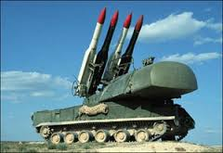
انواع پدافند
پدافند به دو گروه پدافند عامل و پدافند غیرعامل تقسیم‌بندی می‌شود.

Slide 4
پدافند عامل
پدافند عامل در حقیقت همان معادل کلمه پدافند است که تعریف کامل آن در اسلاید های قبل گفته شد. یعنی پدافند عامل به کارگیری تجهیزات نظامی برای جلوگیری از ورود هواپیما های متخاصم به داخل خاک کشور و یا پدافند عامل، شامل تمامی طرح­ریزی­ها و اقدامات پدافندی است که مستلزم به­ کارگیری سلاح و تجهیزات جنگی می باشد. براساس قانون، این اقدام وظیفه ذاتی نیروهای مسلح است.

Slide 5
پدافند غیرعامل
پدافند غیرعامل نیز اقداماتی است که موجب کاهش ضرر و زیان در مقابل عملیات های خصمانه هواپیماهای دشمن و تهدیدات خارجی با هزینه کمتر و بکارگیری ترفند و شیوه‌های غیر مسلحانه نظیر:استتار اختفا و ایجاد سرپناه برای تاسیسات مهم و استراتژیک انجام می‌شود و در این نوع پدافند از هیچگونه سلاحی استفاده نمی‌شود.
همچنین پدافند غیرعامل، شامل تمامی طرح ریزی ها و اقداماتی است که موجب کاهش آسیب پذیری ها، افزایش پایداری ملی، تداوم فعالیت دستگاه های نظامی در مقابل تهدیدات خارجی گردیده و مستلزم به کارگیری سلاح نیست. (پدافند غیرمسلحانه) (سازمان پدافند غیرعامل)

Slide 6
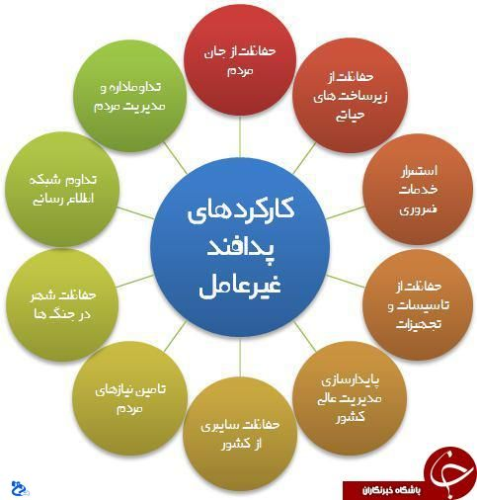

Slide 7
هدف از پدافند غیرعامل
هدف از پدافند غیرعامل، استمرار فعالیت­های زیربنایی، تأمین نیازهای حیاتی، تداوم خدمت رسانی عمومی و تسهیل اداره کشور در شرایط تهدید و بحران تجاوز خارجی و حفظ بنیه دفاعی علی رغم حملات خصمانه و مخرب دشمن از طریق اجرای طرح های پدافند غیرعامل و کاستن آسیب­پذیری مستحدثات و تجهیزات حیاتی و حساس کشور است. (سازمان پدافند غیرعامل)
طبق مصوبه مجمع تشخیص مصلحت نظام، پدافند غیرعامل عبارت است از مجموعه اقدامات غیرمسلحانه که موجب افزایش بازدارندگی، کاهش آسیب پذیری، تداوم فعالیت های ضروری، ارتقاء پایداری ملی و تسهیل مدیریت بحران در مقابل تهدیدات و اقدامات نظامی دشمن می گردد. (مجمع تشخیص مصلحت نظام)

Slide 8


